Slide 1
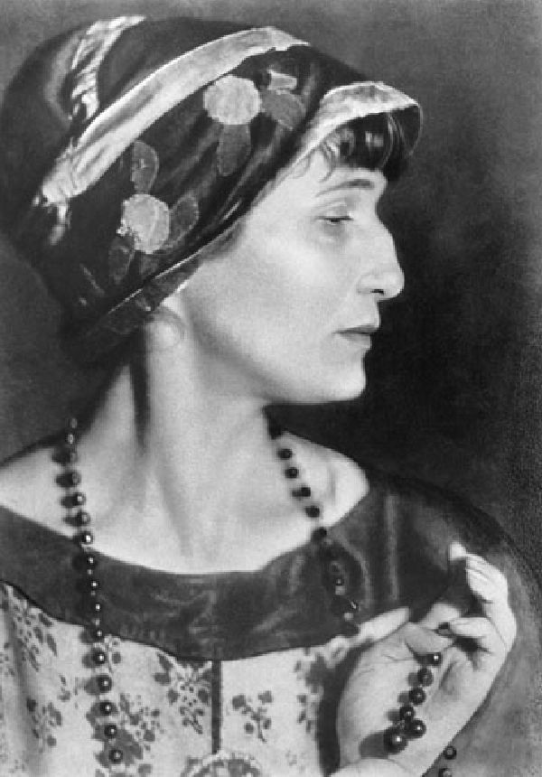
Анна Ахматова
Підготували:
учениці 11-А класу
Деревянко Аліна
Кошина Анна
Скулімовська Анна

Slide 2
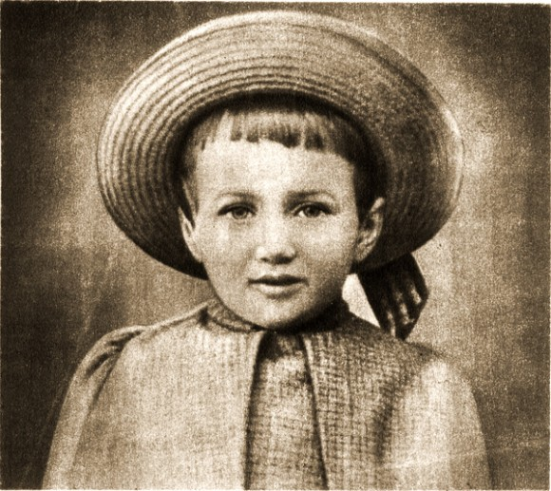
Дитячі роки
Ахматова у своїй витонченій, сповненій стриманої щирості ліриці з лише їй притаманною інтонацією відобразила надзвичайно широкий діапазон людських почуттів і переживань. Анна Ахматова народилася 11 червня 1889 р. у дачному передмісті Одеси в сім'ї морського інженера-механіка, капітана 2-го рангу Андрія Антоновича Горенка, та Інни Еразмівни, до заміжжя — Стогової. Дитячі роки майбутня поетеса провела в Царському Селі, куди переїхала сім'я Горенків у 1891 р. У 1900 р. вона вступила у Царськосельську Марийську гімназію.
Студійній портрет у Царському селі 1894 р.
«Мої перші спогади — царськосельські: зелена, сира розкіш парків, вигін, куди мене водила няня, іподром, де гарцювали маленькі строкаті лошата, старий вокзал...»

Slide 3
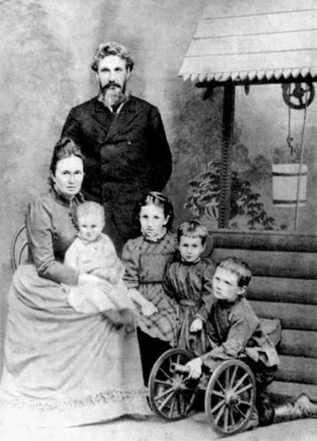
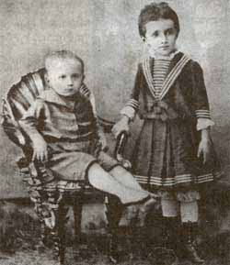
Анна Ахматова в дитинстві із своїм братом
Сімя Горенко.1894 р. Мати Інна Еразмівна, у неї на колінах дочка Ірина, бітько Андрій Антонович, дочки Інна та Анна, син Андрій

Slide 4
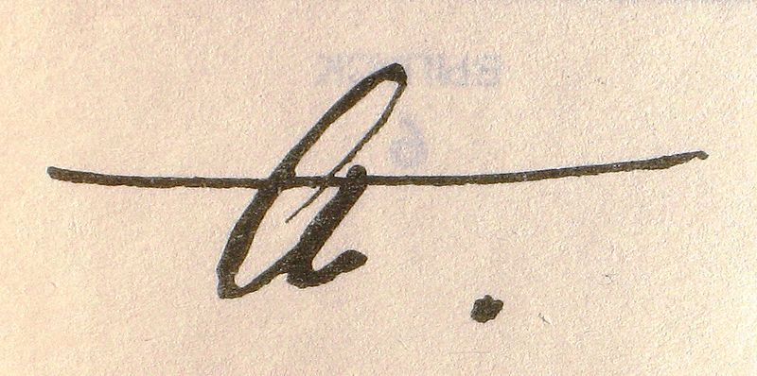
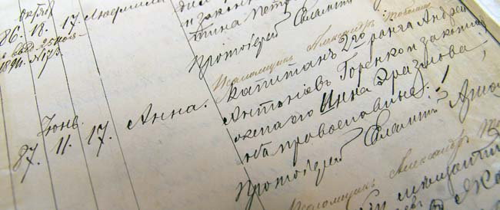
Автограф Анни Ахматови
Запис у метричній книзі про народження Анни Ахматової. Одеський державний архів

Slide 5
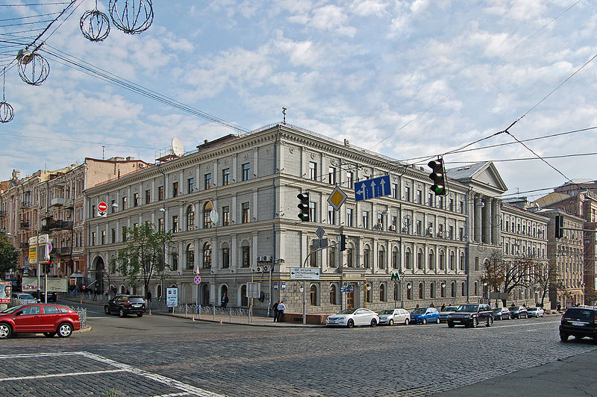
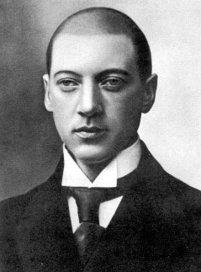
Після розлучення з чоловіком матір забрала дітей і переїхала спочатку в Крим, а з 1906 р. замешкала в родичів у Києві. У 1907 р. Ахматова вступила в останній клас київської Фундуклеївської гімназії, відтак навчалася на юридичному відділенні Вищих київських жіночих курсів.
Фундуклеївська жіноча гімназія у Києві
Після одруження з видатним російським поетом-акмеїстом Миколаєм Гумільовим (вінчання відбулося 15 квітня 1910 р. в Нікольській церкві села Нікольська Слобідка, що поблизу Києва) Ахматова стала студенткою Вищих історико-літературних жіночих курсів у Петербурзі. Саме в цьому місті проминуло майже все її життя. У 1910 та 1911 роках Ахматова разом із чоловіком двічі побувала у Парижі, а в 1912 р. — в Італії. У цьому ж році в них народився син Лев Гумільов — майбутній відомий історик і географ.
Микола Гумільов

Slide 6
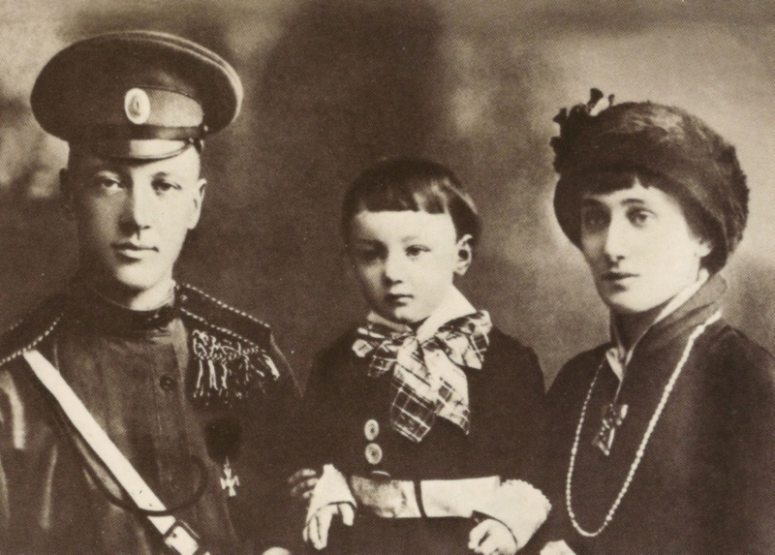
Анна Ахматова зі своїм чоловіком Миколою Гумільовим та сном Левом

Slide 7
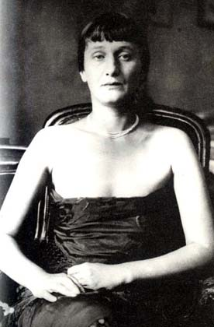
Перші публікації
Публікуватися Ахматова почала з 1907 р. (вірш «На руці твоїй...» у паризькому російському щотижневику «Сіріус»), пов'язавши свою ранню творчість з акмеїзмом.
«Одні йшли у футуризм, інші - в акмеїзм. Разом з моїми товаришами - Мандельштамом, Зенкевичем і Нарбутом - я стала акмеїсткою», - згадувала пізніше Ахматова.
У своїй ранній ліриці поетеса, творчо сприйнявши набутки символізму, відмовилася від символістської містики та абстрактності, намагаючись передавати земний характер почуттів.
Анна Ахматова у 1920-х роках

Slide 8
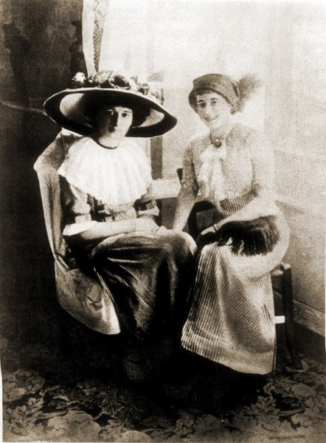
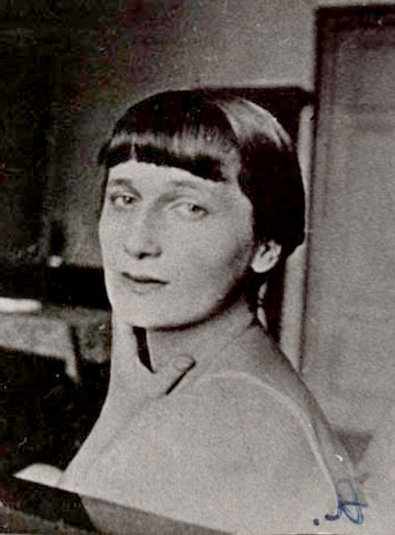
Студійний портрет з подругою в Італії, 1912 р.
Анна Ахматова, світлина зроблена М. Гумільовим

Slide 9
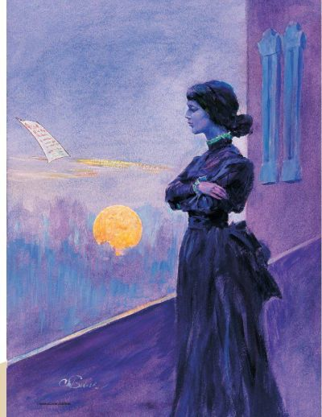
Поетичні збірки
Перша збірка Ахматової «Вечір» («Вечер») вийшла друком на початку березня 1912 р. у видавництві «Цех поетів» накладом 300 прим. За своїм змістовим наповненням «Вечір» — це своєрідний поетичний щоденник, у якому наявна, як зауважив у передмові до збірки М. Кузмін, гостра сприйнятливість і прийняття світу в його сонячній плоті, а також внутрішня трагедійність свідомості. У книгу увійшло 46 віршів, написаних, в основному, у 1910-1911 pp.

Slide 10
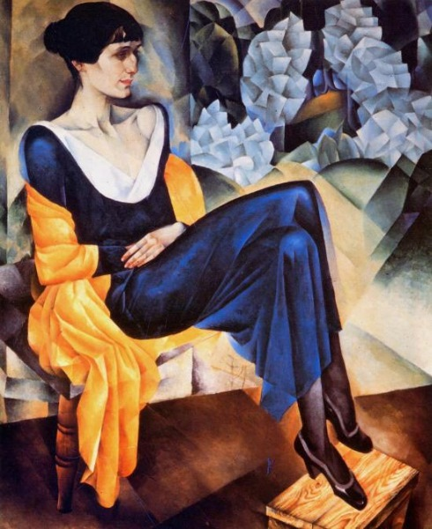
Поетичні збірки
Друга поетична збірка Ахматової — «Вервиця» («Чётки»), яка з'явилася через два роки (1914 р.) після «Вечора», принесла їй всеросійську славу і висунула у перші ряди сучасної російської поезії. З-поміж численних критичних відгуків на збірку найглибшою і найпроникливішою Ахматова вважала статтю М. Недоброво, котрий підмітив у поезії «Вервиці» «ліричну душу швидше жорстку, ніж надто м'яку, швидше жорстоку, ніж слізливу, і вже відверто пануючу, а не пригноблену».

Slide 11
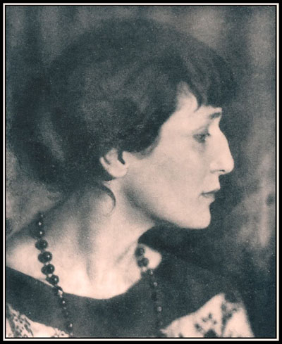
Ранній період творчості
Ранній період творчості Ахматової завершила поетична книга «Біла зграя» («Белая стая», 1917), позначена глибокими роздумами ліричної героїні про тривожну крихкість і непевність сучасного світу. Намагаючись здійнятися над минаючим і повсякденним, наблизитися до глибоких психологічних та етичних узагальнень, Ахматова мимовільно чи свідомо виходить за межі декларованих акмеїстами конкретності та відчутності, речевості образів і мовної простоти. Це, в першу чергу, пояснюється особливостями її світосприйняття крізь призму людської душі. Натомість теми нерозділеного та втраченого кохання, що домінувала у перших двох збірках, прийшла інша тема - тема всеперемагаючого і зцілюючого
кохання («Твій білий дім і тихий сад лишаю...», «Відповідь», «Ні, царевич, я не та...», «Любому»). Водночас поетеса по-новому осмислює тему батьківщини та війни, пам'яті та совісті («Усамітнення», «Все забрано: і сила, і любов...», «Липень 1914», «Молитва», «Пам'яті 19 липня 1914»). До визначальних характерологічних ознак поетичної манери Ахматової слід віднести філігранне нюансування почуттів, епіграматичність і рефлексійність, а також сюжетність її ліричних мініатюр.

Slide 12
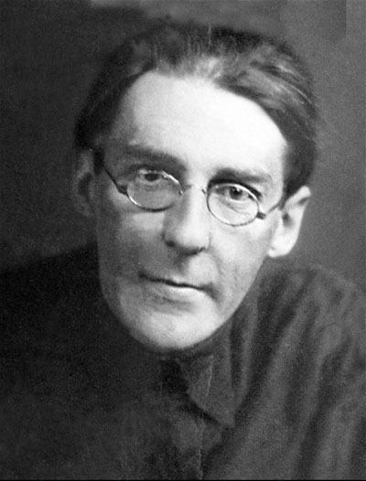
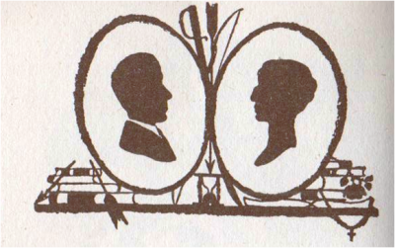
Розлучення
У квітні 1918 р. Ахматова розлучилася з М. Гумільовим. Отримавши офіційні документи про розлучення, восени цього самого року вийшла заміж за друга М. Гумільова Володимира Шилейко, вченого-ассирієзнавця і фахівця з клинописних мов.
Покинути революційну Росію Ахматова відмовилася, сприйнявши революцію як неминучу розплату за гріховність і свого життя, і життя свого покоління.
Силуети: Анна Ахматова та Микола Гумільов
Володимир Шилейко

Slide 13
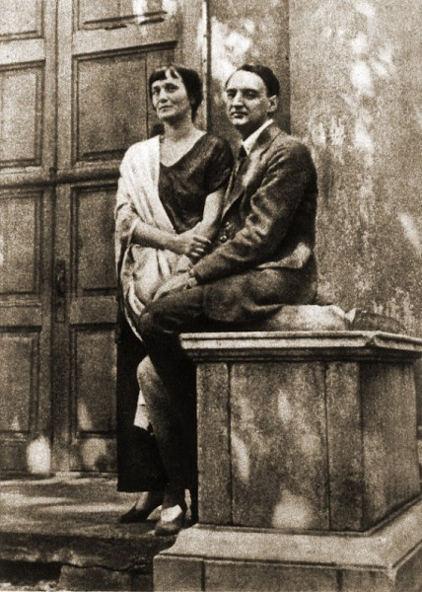
Трагічна доля
Внутрішній конфлікт поетеси з дійсністю, неприйняття і заперечення більшовицької сваволі відобразилися у збірках «Подорожник» («Подорожник», 1921) та «Anno Domini» (1921), після чого до середини 30-х pp. настало вимушене мовчання. Саме у 1920-х pp. життєва доля Ахматової набула трагічного забарвлення. У серпні 1921 р. більшовики заарештували і без суду розстріляли М. Гумільова, брехливо звинувативши у контрреволюційній змові. У 1925 р. Ахматову виключили з ленінградського відділення Всеросійської Спілки письменників як «непролетарського поета», звинувативши у «декадентських настроях» і «відриві від соціалістичного виробництва». У 1934 р. на очах Ахматової заарештували О. Мандельштама, а наступного року потрапили у в'язницю її син Лев Гумільов і третій чоловік — Миколай Пунін, мистецтвознавець і музейний працівник. Лев Гумільов переживе ще 2 арешти і проведе у таборах 14 років.
А. Ахматова та М. Пунін у дворі Фонтанного будинку, 1920-ті роки

Slide 14
Друга світова війна
З початком Другої світової війни Ахматову евакуювали спочатку в Москву, а потім — у Ташкент, де вона жила до 1944 р. В роки війни вона створила яскравий цикл патріотичних віршів. Після повернення в Ленінград поетеса опублікувала ряд віршів у журналах «Ленинград» і «Звезда», а незабаром розпочалася чергова кампанія проти «антирадянських» творів Ахматової. 14 серпня 1946 р. у пресі з'явилася горезвісна постанова ЦК ВКП(б) «Про журнали «Звезда» та «Ленинград», у якій «ідеологічно чужа» творчість поетеси була піддана анафемі.
«Тематика Ахматової наскрізь індивідуалістична, - проголошував у своїй доповіді тодішній партійний ідеолог О. Жданов. - До вбозтва обмежений діапазон її поезії, - поезії оскаженілої панійки, яка метається поміж будуаром і молитовнею. Основне у неї - це любовно-еротичні мотиви, переплетені з мотивами суму, туги, смерті, містики, приреченості... Чи то черниця, чи то блудниця, а вірніше, блудниця та черниця, в якої блуд змішаний із молитвою».

Slide 15
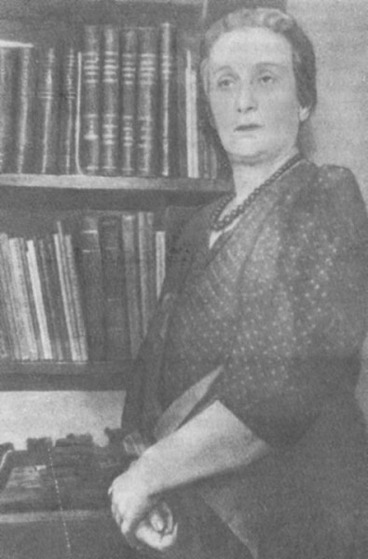
Засудження творчості
Президія правління Спілки письменників СРСР 7 вересня 1946 р. ухвалила рішення про виключення Анни Ахматової з лав письменницької організації. Після цієї постанови Ахматова замовчала, хоча й продовжувала писати «у шухляду». В цей час вона укладала збірки власних віршів, не сподіваючись на те, що вони вийдуть друком. До безумовних шедеврів її лірики цього періоду належать «У спогадів є три епохи...», «Сон», «Ізнову осінь суне Тамерланом...», «Вервиця чотиривіршів «тощо.
А. Ахматова у 1945 р.

Slide 16
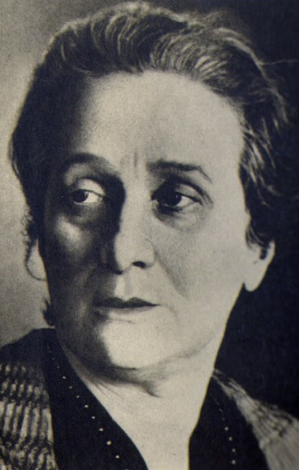
Світове визнання
Наприкінці життя до Ахматової прийшло світове визнання. У 1964 р. в Римі їй була присуджена Міжнародна літературна премія «Етна-Таорміна» з нагоди 50-ліття літературної діяльності та за книгу вибраних творів, видану в Італії. Цього ж року, 15 грудня, Оксфордський університет (Англія) присудив Ахматовій ступінь почесного доктора літератури.
А. Ахматова у 1960-х роках

Slide 17
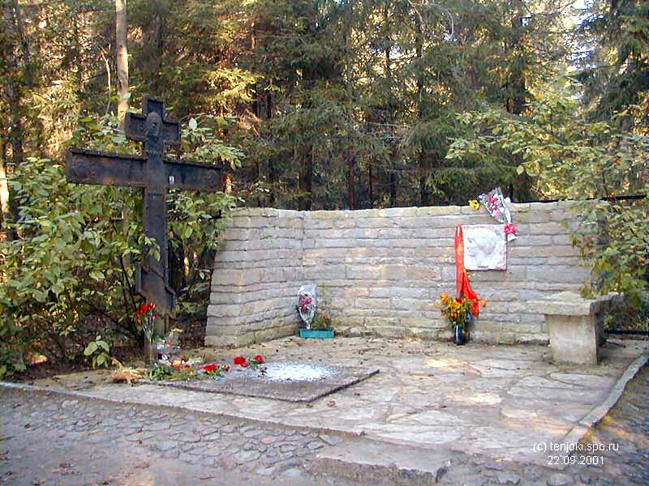
Смерть
Переживши чотири інфаркти, Ахматова померла 5 березня 1966 року у підмосковному Домодедово, в кардіологічному санаторії. Поховали поетесу на Комаровському кладовищі, що поблизу Ленінграда.
Могила Анна Ахматової

Slide 18
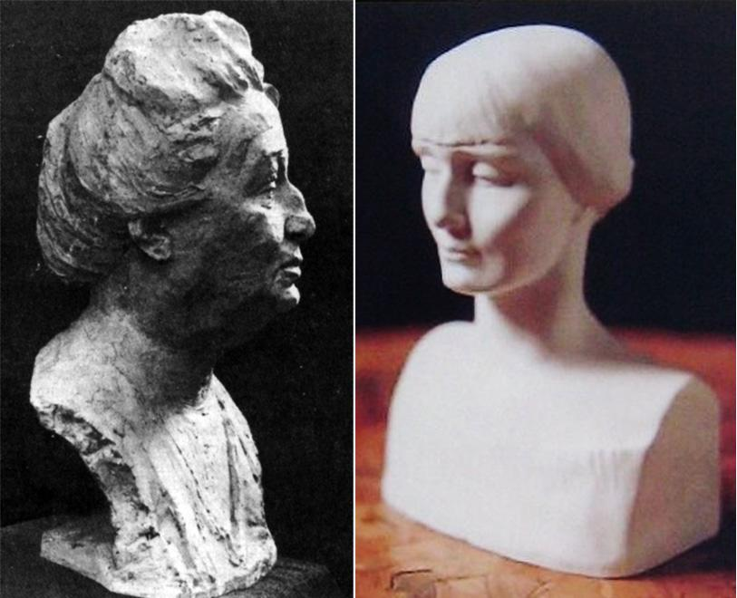
Анна Ахматова очима сучасників
Зліва: портрет роботи В. П. Астапова (бронза, 1962 р.), Справа: портрет роботи Н. Я. Данько (фарфор, 1920-ті роки)

Slide 19
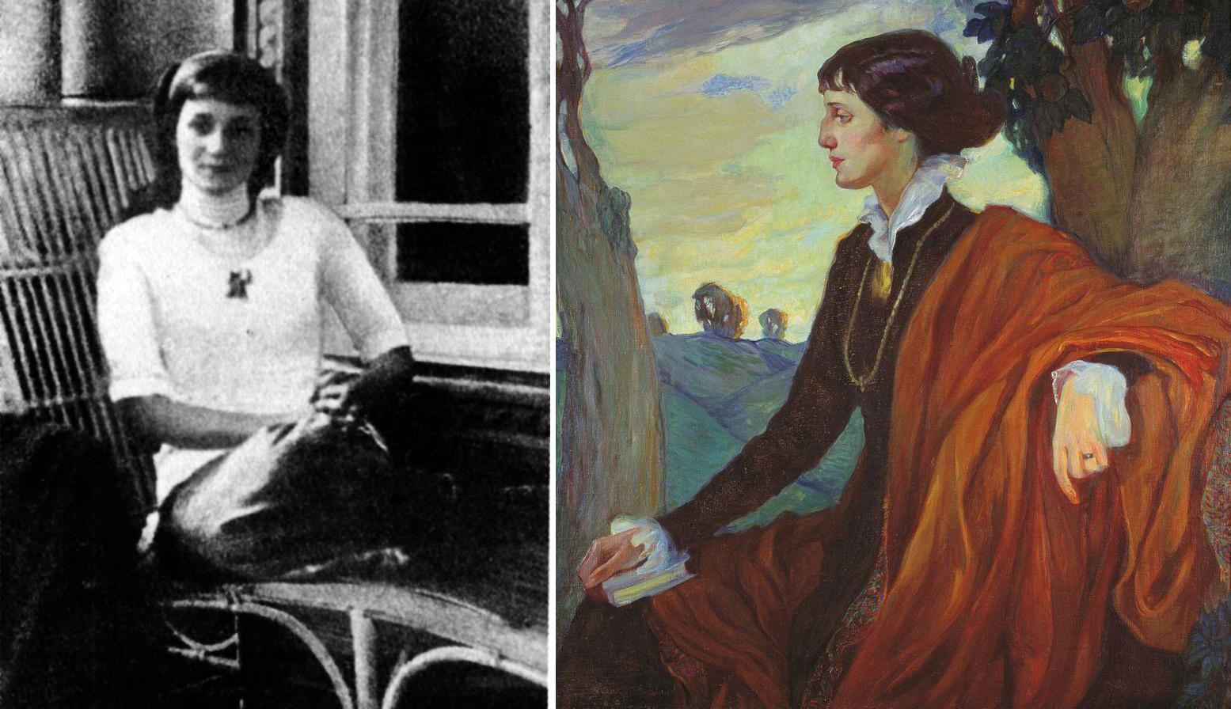
Анна Ахматова очима сучасників
Зліва: фото, зроблене влітку 1913 р. в Слепнево, Справа: портрет роботи О. Л. Делла-Вос-Кардовської , 1914 р.

Slide 20
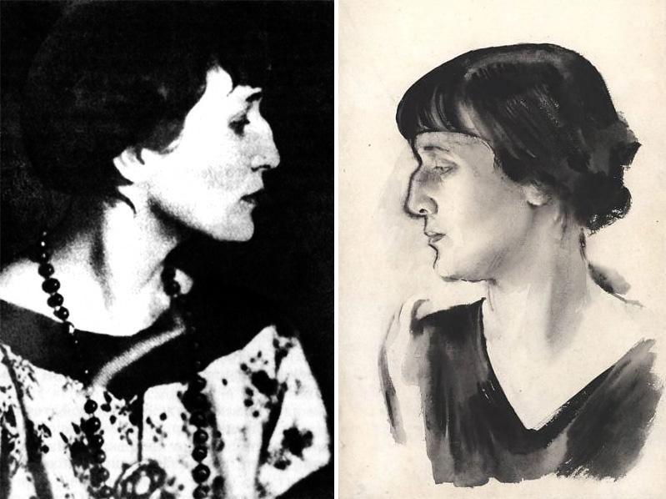
Анна Ахматова очима сучасників
Зліва: фото 1924 р. Справа: портрет роботи Н.А. Тирса, 1928 р.

Slide 21
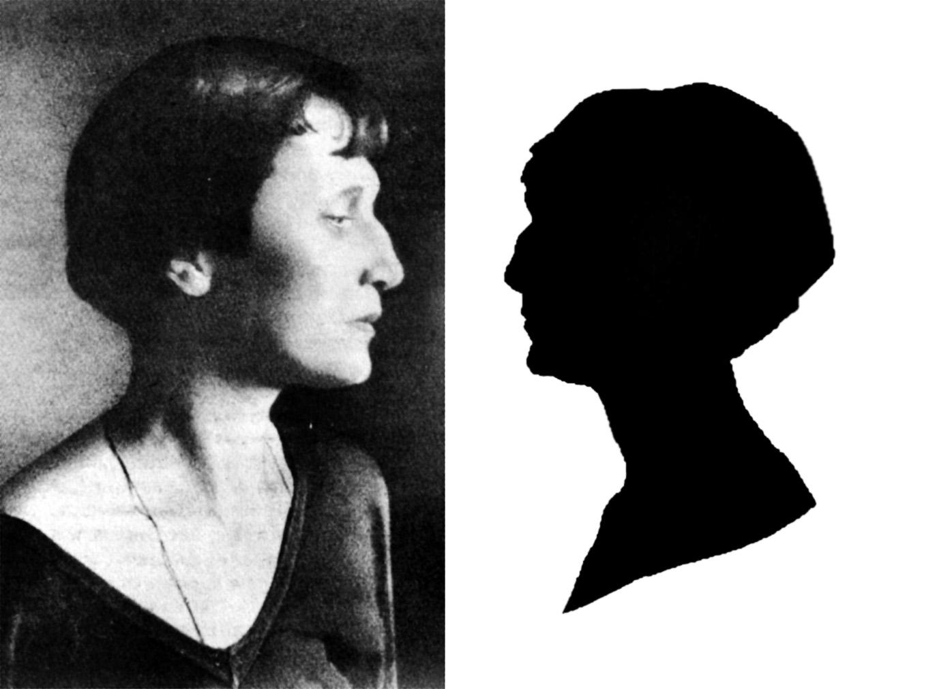
Анна Ахматова очима сучасників
Зліва: фото 1930-х років Справа: силует роботи Н.В. Хлєбниковой, 1930 р.

Slide 22
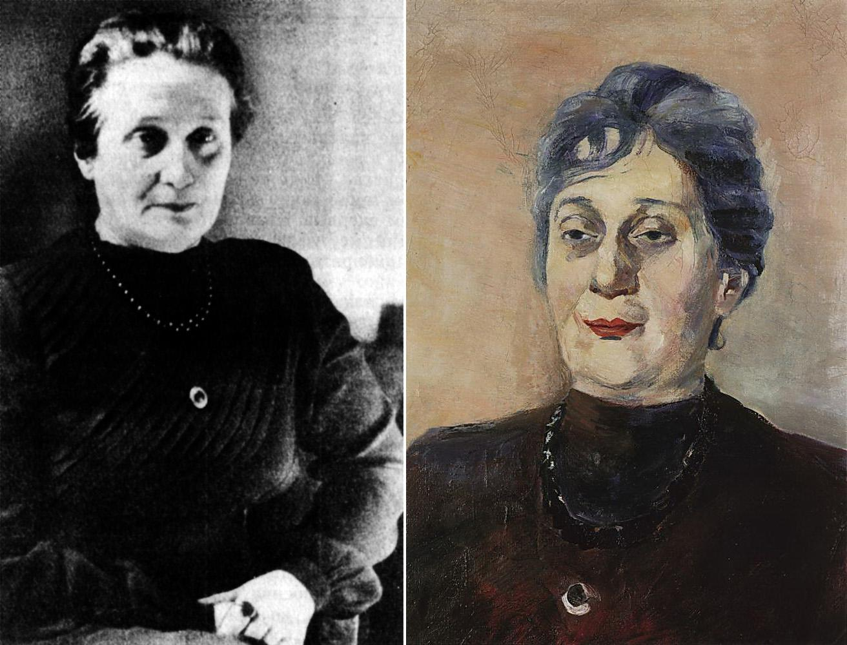
Анна Ахматова очима сучасників
Зліва: фото 1948 р. Справа: портрет роботи М.С. Сар’яна, 1946 р.

Slide 23
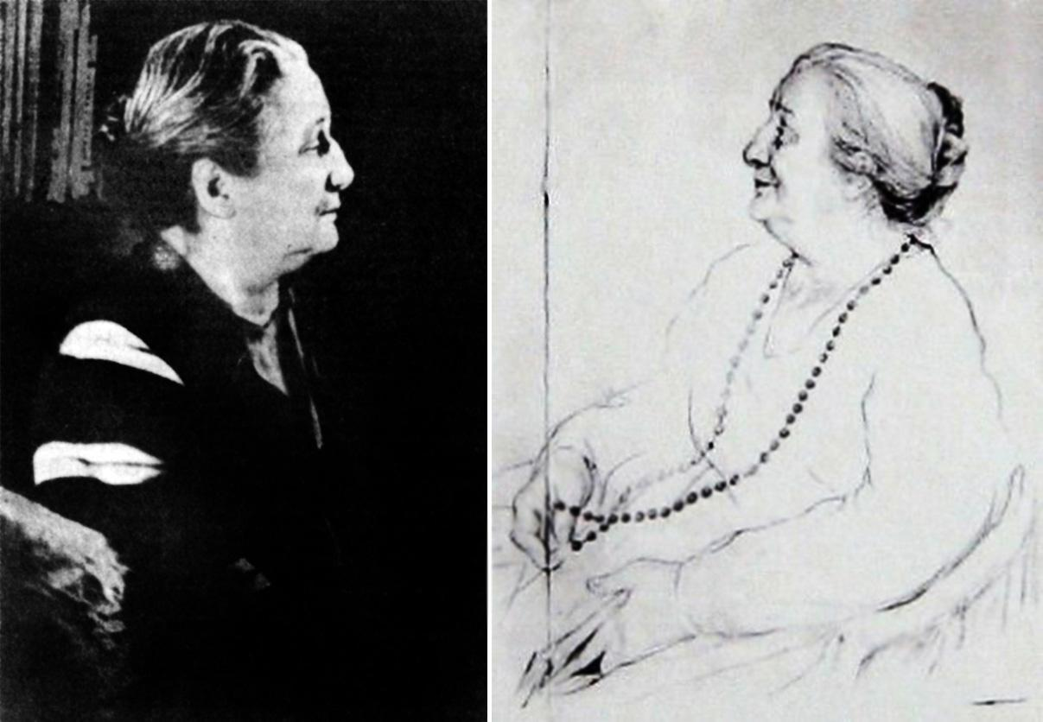
Анна Ахматова очима сучасників
Зліва: фото 1958 р. Справа: малюнок роботи Т. Н. Жирмунскої, початок 1960-х років

Slide 24
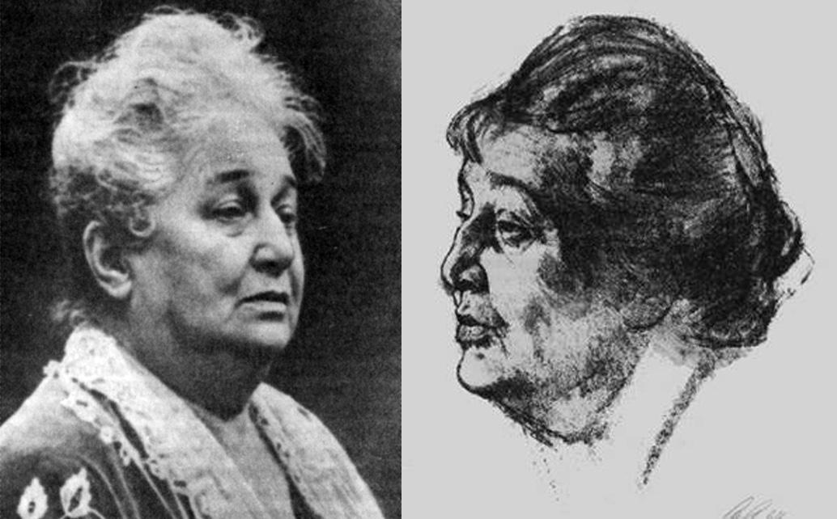
Анна Ахматова очима сучасників
Зліва: фото 1965 р. Справа: автолітографія М. В. Лянглебена, 1964 рік

Slide 25
Дякуємо за увагу!

